Slide 1
Git
10527142彭義翔

Slide 2
簡介
實作

Slide 3
Git是一個分散式版本控制軟體，最初由林納斯·托瓦茲(Linus B. Torvalds)創作，芬蘭人，擁有美國國籍，於2005年釋出。最初目的是為更好地管理Linux核心開發而設計。

Slide 4
林納斯·托瓦茲覺得現行版本控制效能不佳，如CVS的架構。決定自行開發版本控制系統替代，以十天的時間編寫出git第一個版本。一開始git太艱澀難懂，。但是隨著開發的深入，git的正常使用都由一些友善的命令來執行，使git變得非常好用。

Slide 5
支援
VS
Unity
GoogleCloud
Github
Android
PHP
Linux kernel

Slide 6
簡介
實作

Slide 7
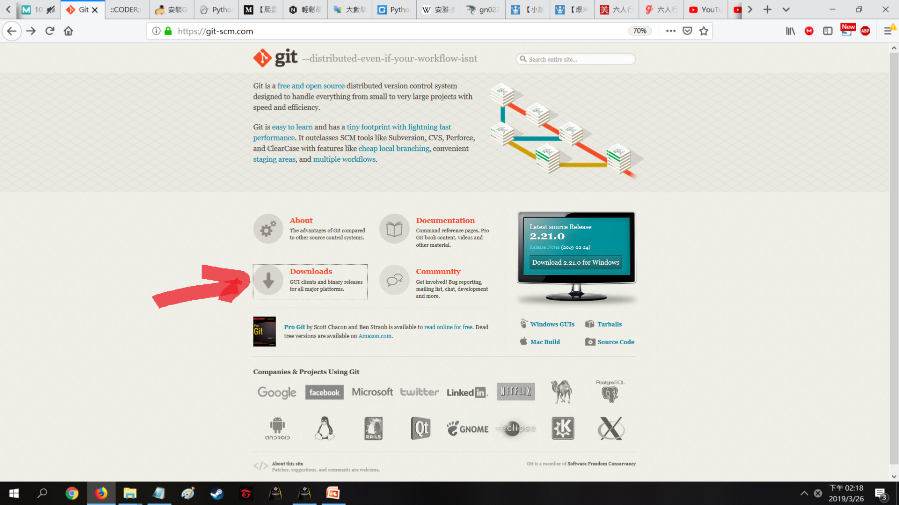

Slide 8
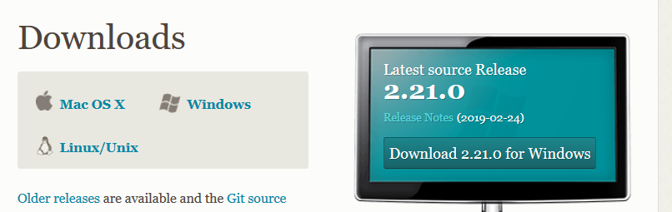

Slide 9
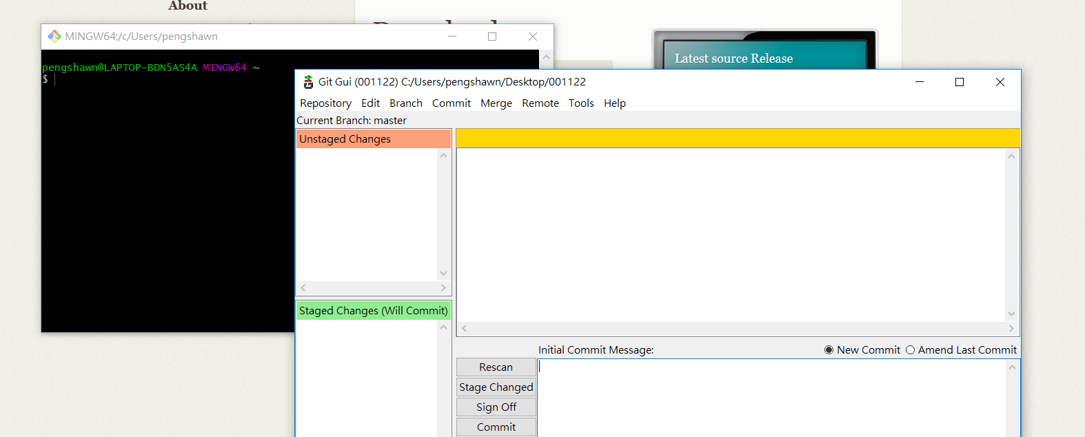

Slide 10
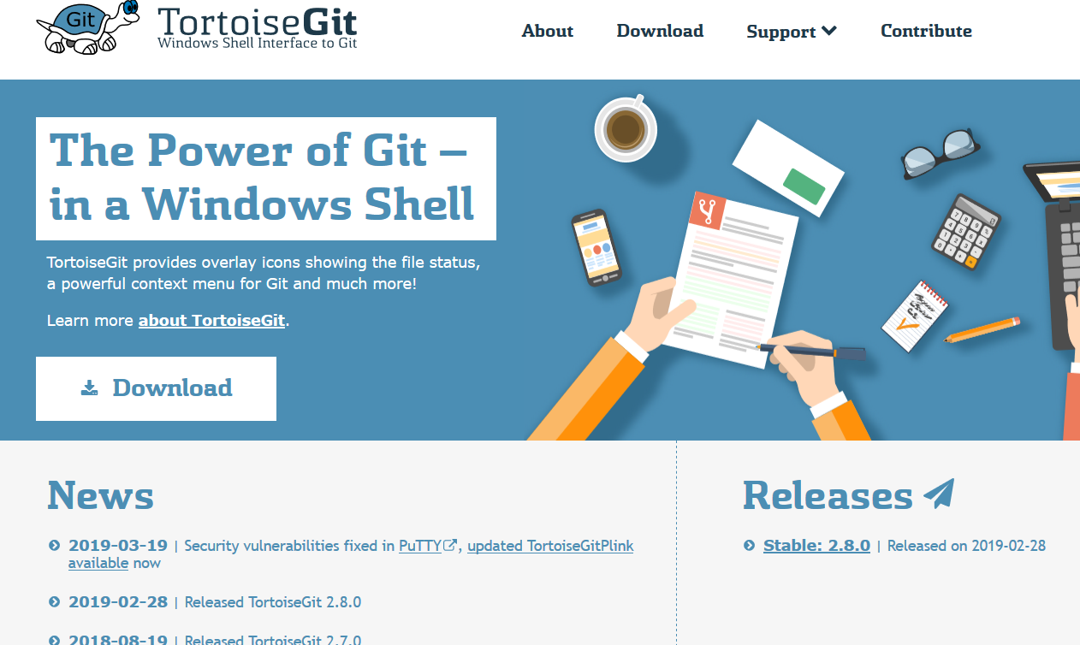

Slide 11
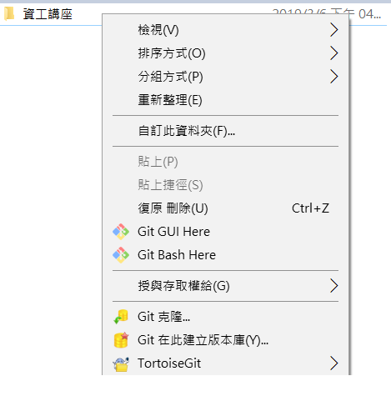

Slide 12
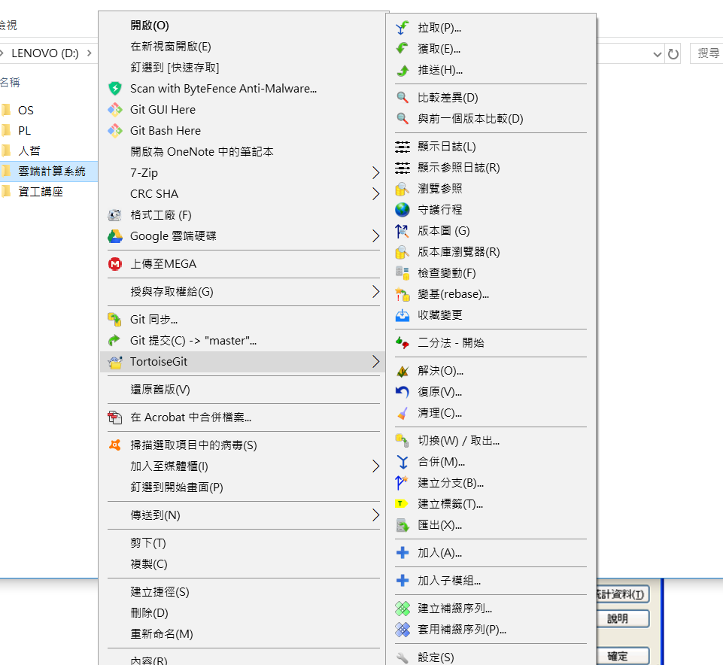

Slide 13
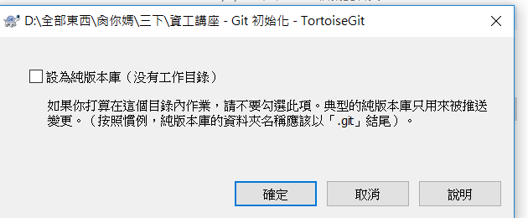
注意

Slide 14
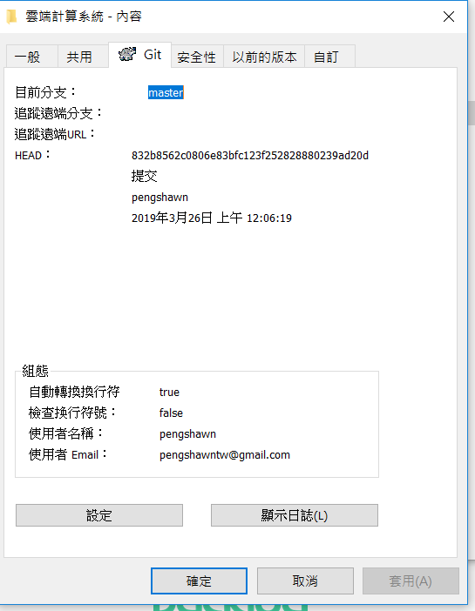

Slide 15
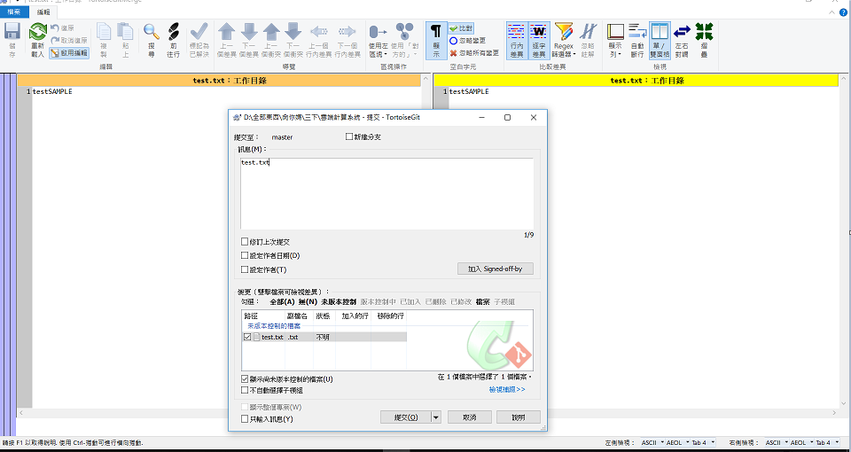

Slide 16
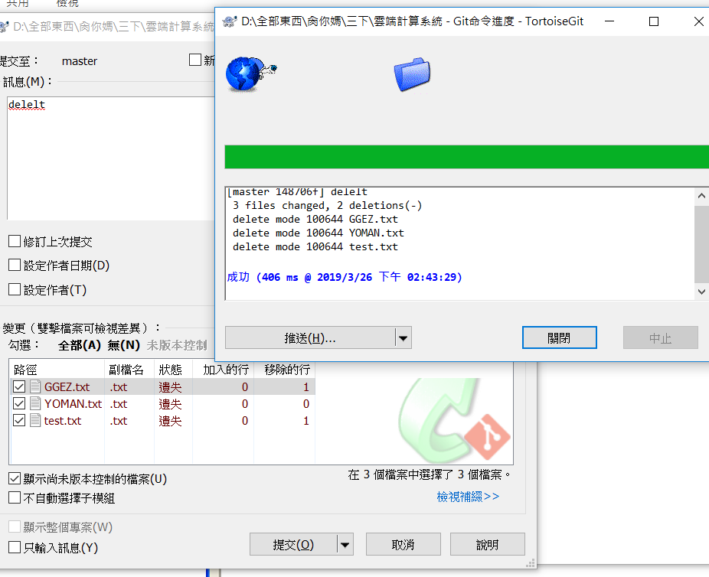

Slide 17
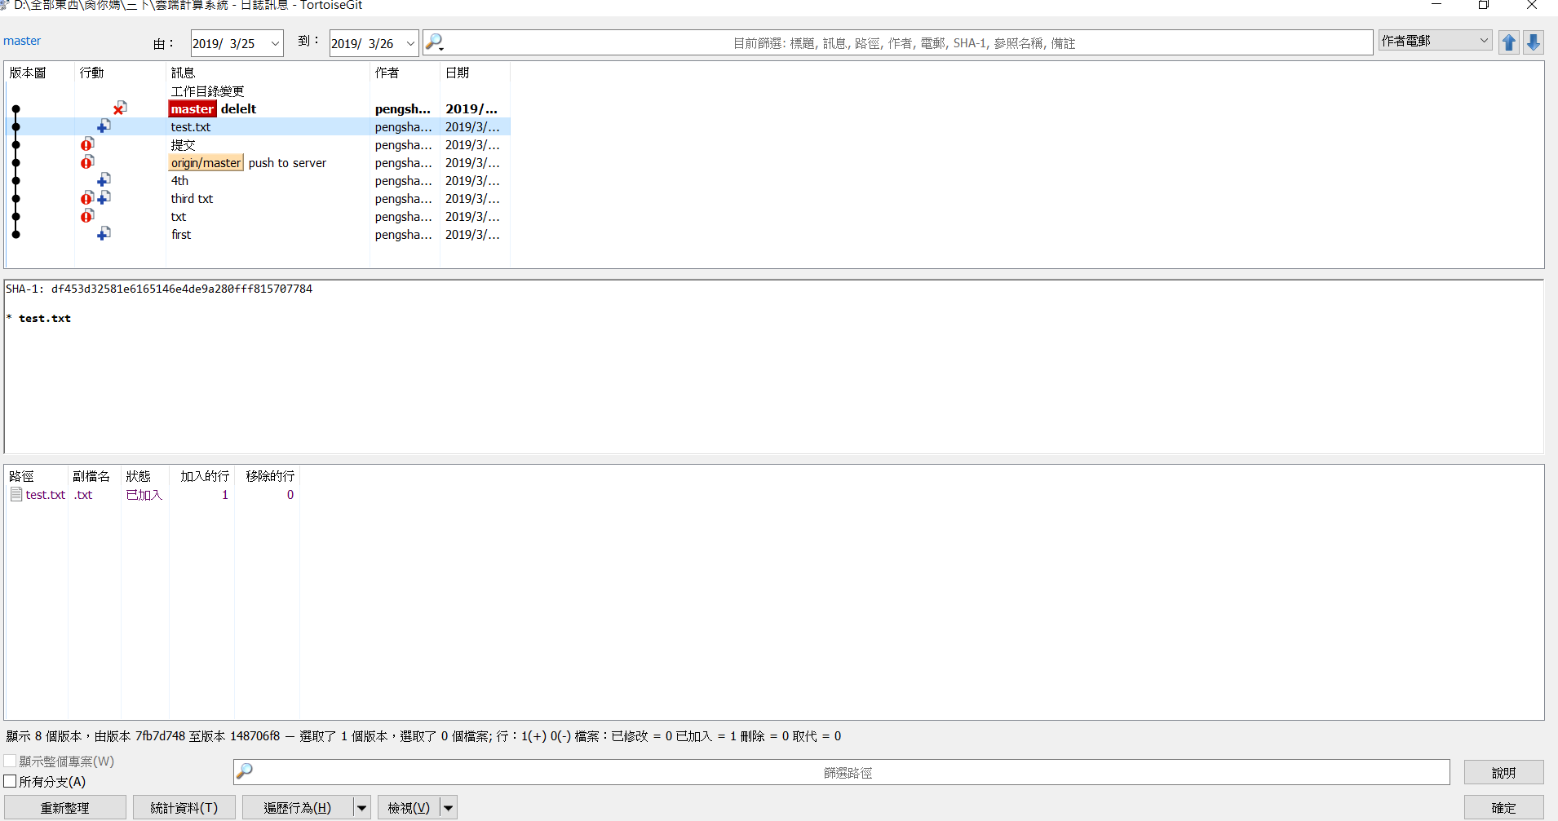

Slide 18
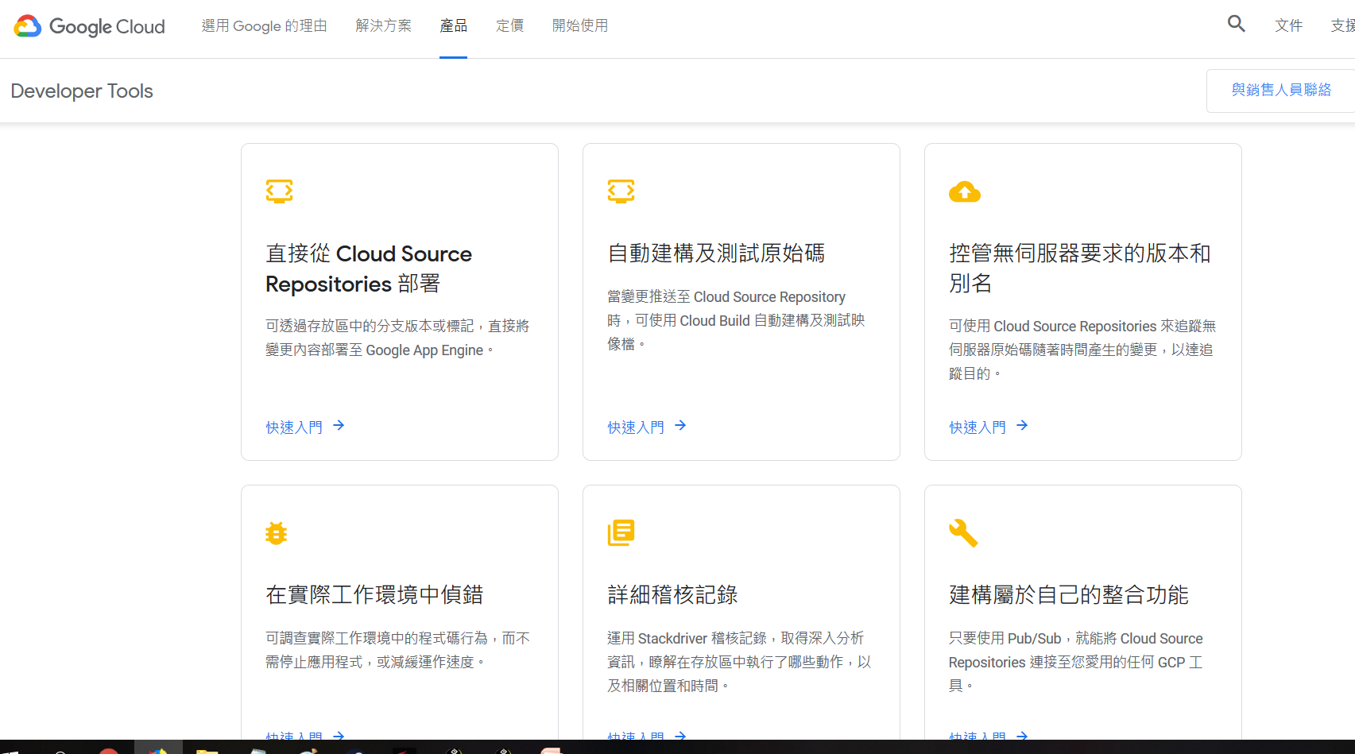

Slide 19
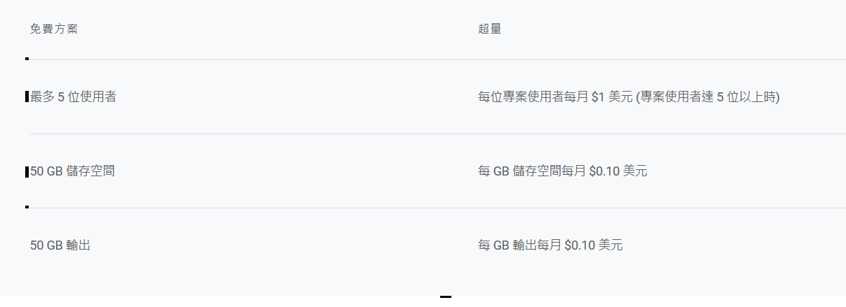
還可搜尋程式碼

Slide 20
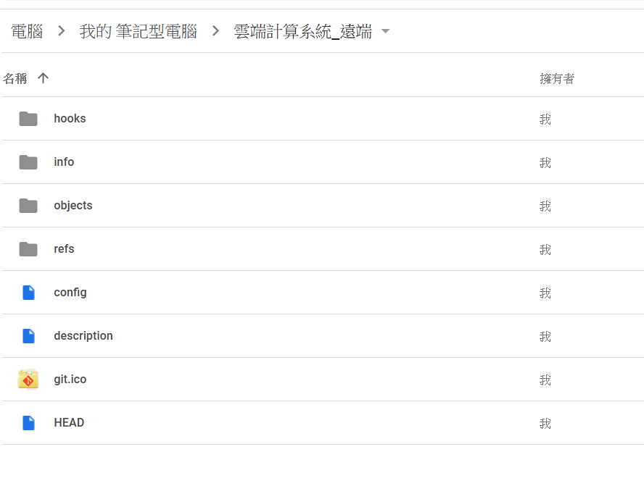

Slide 21
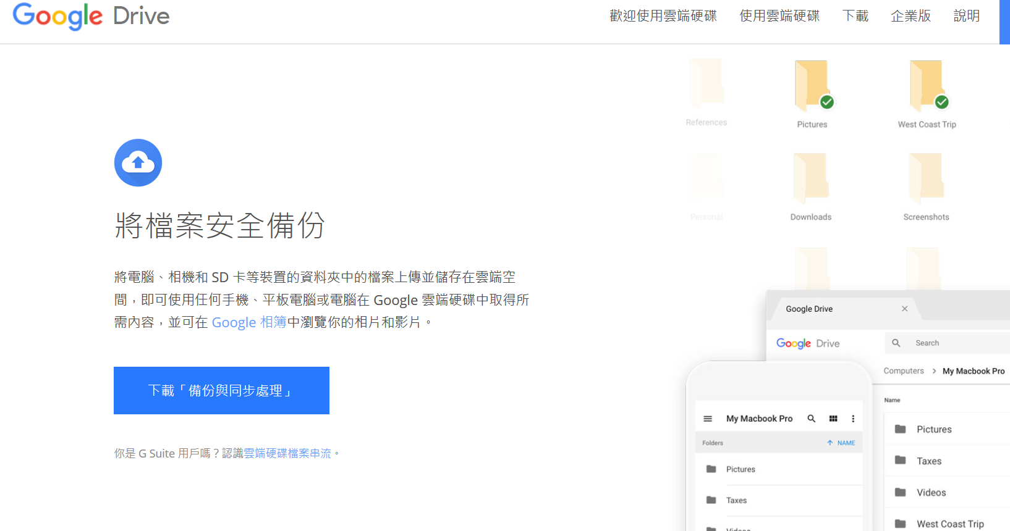

Slide 22
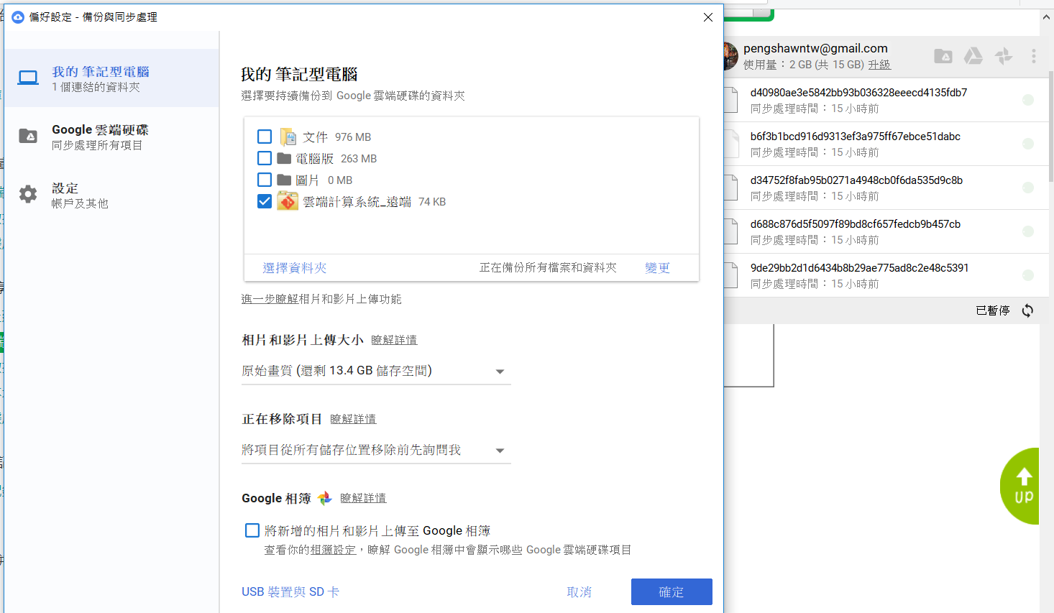

Slide 23
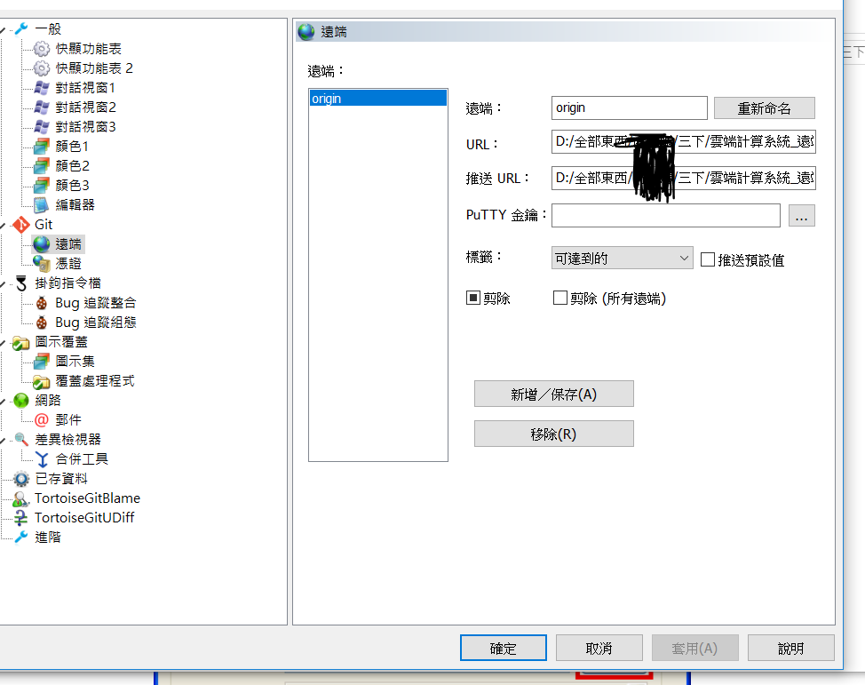

Slide 24
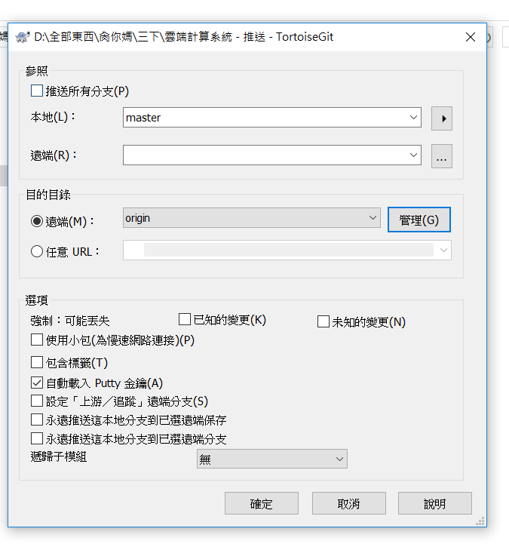

Slide 25
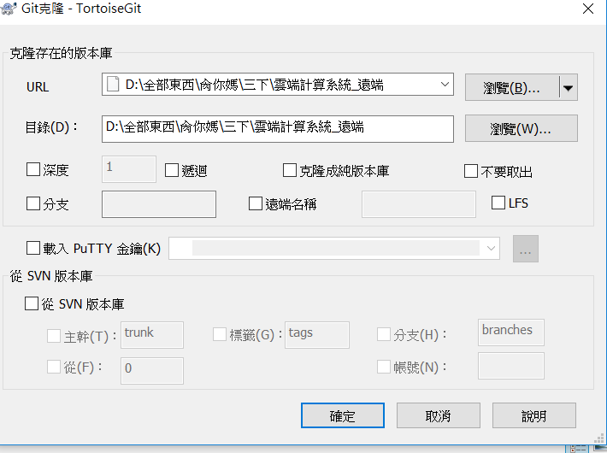

Slide 26
你上次的push到執行下一次的push的期間，如果有其他人push更新了遠端數據庫，而你沒有更新你的本地端數據庫，那麼你的push會被拒絕。
這個時候，需要進行合併操作導入其他人的修改歷史，不然push都會被拒絕喔。若沒有合併直接覆蓋歷史記錄的話，其他人push的修改內容會消失。

Slide 27
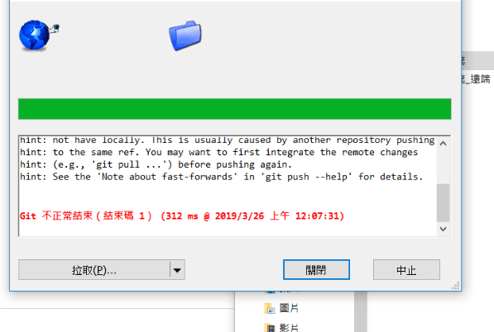

Slide 28
如果遠端數據庫和本地端數據庫的同一個地方都發生了修改的情況下（例：檔案中同一行的地方）。 這時，因為Git不能自動判斷要導入那一個修改內容於是就會發生錯誤。
發生衝突的地方，Git會修改檔案的內容中間用==========隔開。所以衝突的地方需要手動修改。
修改好所有衝突的地方之後，執行提交會提交衝突的合併訊息的提交內容。

Slide 29
報告到此結束

